Slide 1
МБДОУ – детский сад № 127 «Кораблик»
Театры екатеринбурга
Воспитатель
Мороз Оксана Александровна

Slide 2
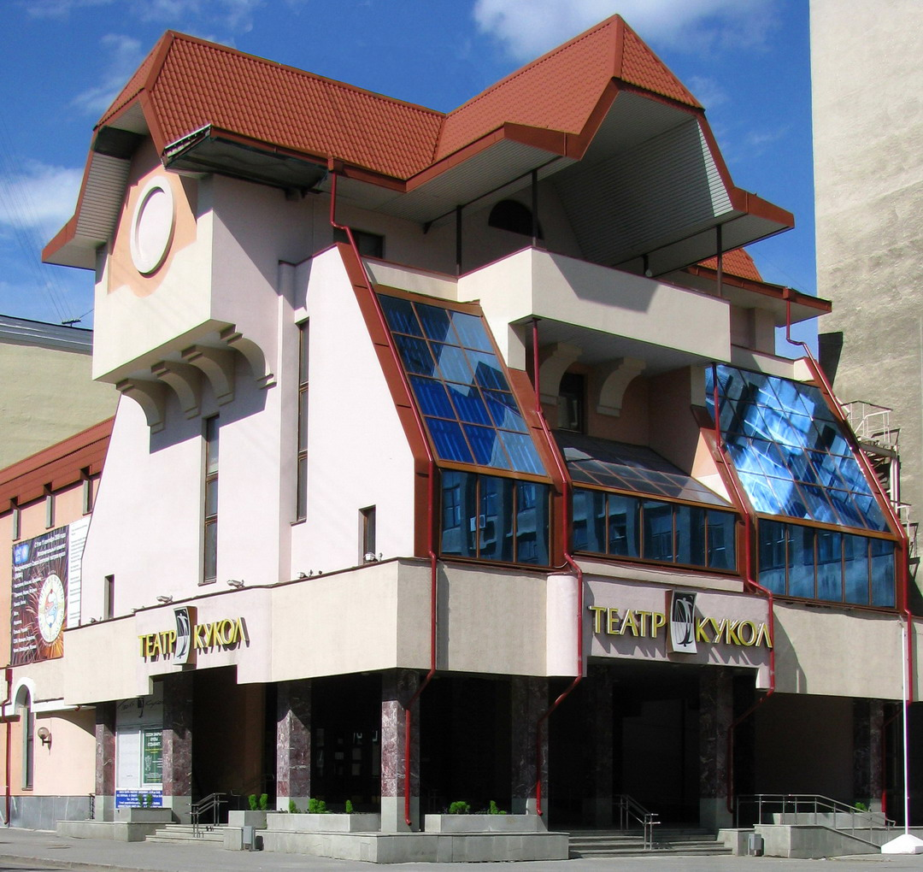
Театр Кукол
Официальной датой основания театра считается 6 ноября 1932 года. До этой памятной даты группа энтузиастов кукольников поставила на базе ТЮЗа кукольный спектакль «Стёпка-растрёпка». Успех этой работы у маленьких зрителей решил судьбу кукольников - театру кукол в городе быть! Первой работой театра кукол стал спектакль «Письмо из Италии» в постановке режиссёра Риммы Андреевича Смельского.
В 1996-1998 гг. прошла капитальная реконструкция здания, по окончании которой театр открывает сезон в новом доме. Завоевавший авторитет не только среди кукольников России, но и имеющий широкую известность за её пределами, по праву считается одним из лучших в России. Известный театральный критик Владимир Спешков сказал о Екатеринбургском театре кукол - «Здесь бьётся кукольное сердце России».

Slide 3
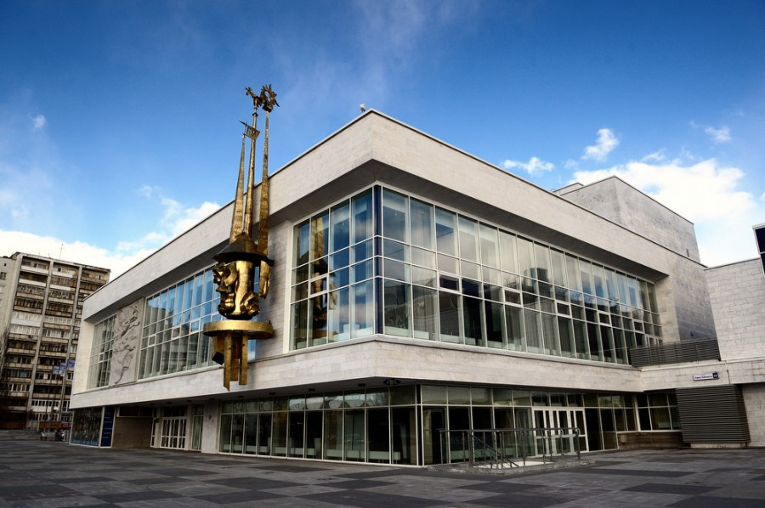
Театр Юного Зрителя
Екатеринбургский ТЮЗ - один из старейших и известнейших профессиональных театров для детей и молодежи в России. Был основан в 1930 году. В формировании первичного состава труппы участвовал Московский театр для детей.
Гордость театра - его актерская труппа, которая считается одной из лучших среди провинциальных российских театров. Сегодня в труппе ТЮЗа - 40 профессиональных артистов, из них три народных артиста России, девять заслуженных артистов и талантливая театральная молодежь.

Slide 4
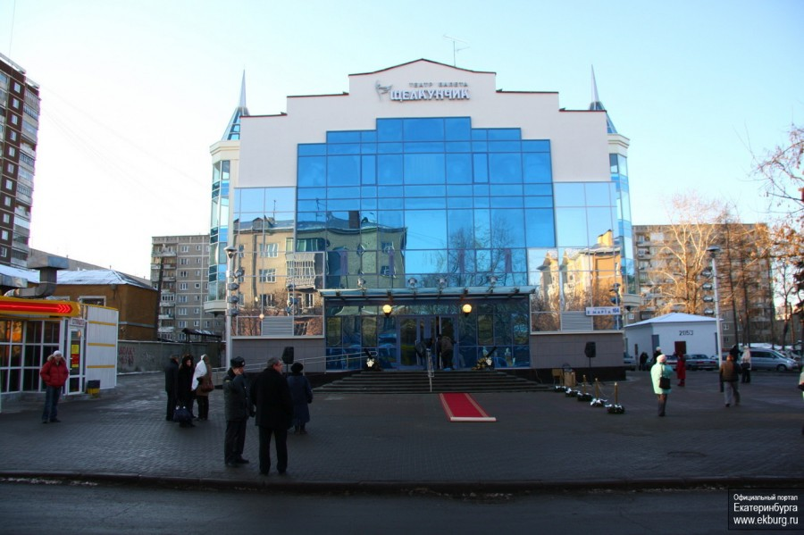
Театр балета Щелкунчик
Датой рождения театра считается 17 ноября 1988 г – когда состоялась премьера балетной сказки «Муха-Цокотуха в постановке Михаила Когана.
«Щелкунчик» ― единственный в России репертуарный театр, который ставит полнометражные и камерные балетные спектакли, все партии в которых исполняют артисты в возрасте от 7 до 17 лет.

Slide 5
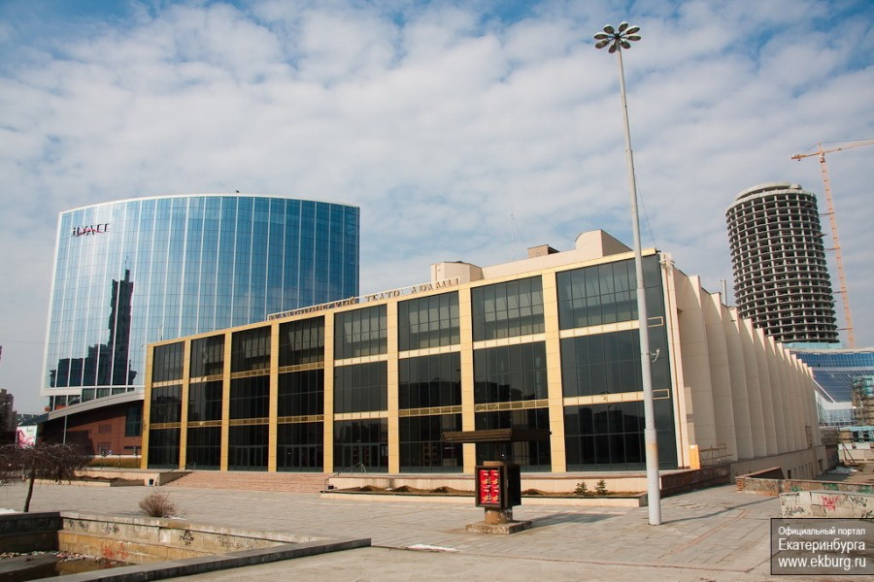
Театр Драмы
Открытый для зрителя 2 октября 1930 года, в настоящий момент Свердловский академический театр драмы является одним из ведущих театров Уральского региона.
Создав за свою более чем 85-летнюю историю без малого 600 спектаклей и объездив немалое пространство бывшего Советского Союза, коллектив и сейчас может похвастаться яркой творческой жизнью и активной «выездной» деятельностью.

Slide 6
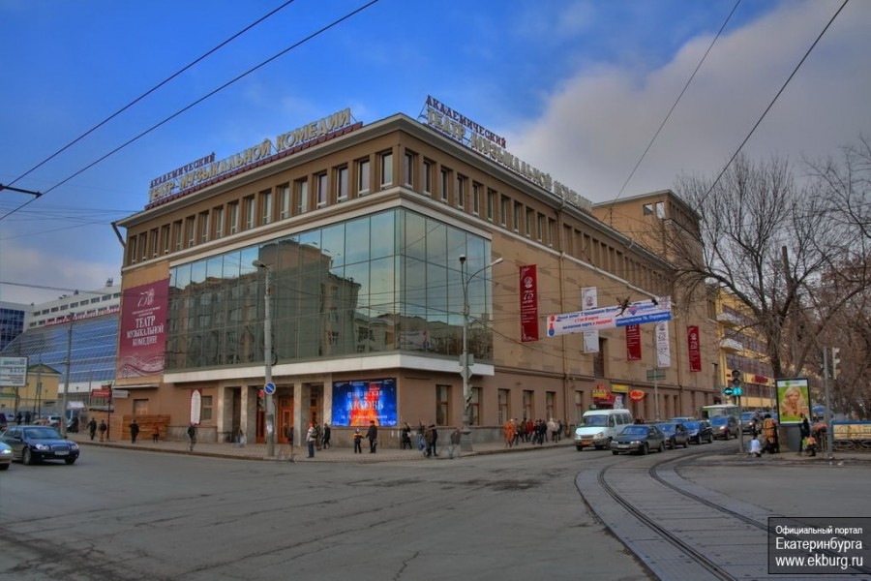
Театр музыкальной комедии
В 1933 году руководство рабочего Свердловска приняло решение: городу нужен еще один театр – веселый и музыкальный. Для организации интересного отдыха и яркой культурной жизни веселый жанр подходил как нельзя лучше.
Леониду Луккеру, молодому артисту драмтеатра, дали установку: «Помни: театр создается для такого могучего края, как Урал. Создается на многие годы…». Наверное, помыслы были истинно чисты, и исполнено было в добрый час, потому что однажды в Свердловске родился театр с легким нравом и счастливой судьбой.

Slide 7
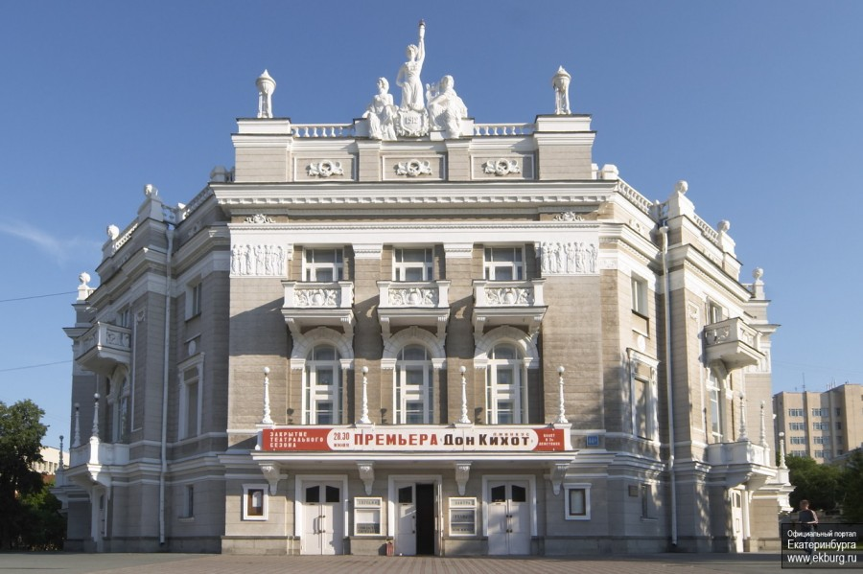
Театр Оперы и Балета
В 1912 году на Дровяной площади (ныне — Площадь Парижской коммуны) на месте деревянного цирка, существовавшего здесь с 1896 года, было возведено театральное здание со зрительным залом подковообразной формы, рассчитанным на 1200 мест.
Театр был построен по проекту пятигорского гражданского инженера Владимира Семёнова по типу известных Венского и Одесского оперных театров. Театр открылся 2 сентября 1912 года оперой Михаила Глинки «Жизнь за царя». Первым главным дирижёром театра стал Сильвио Барбини.

Slide 8
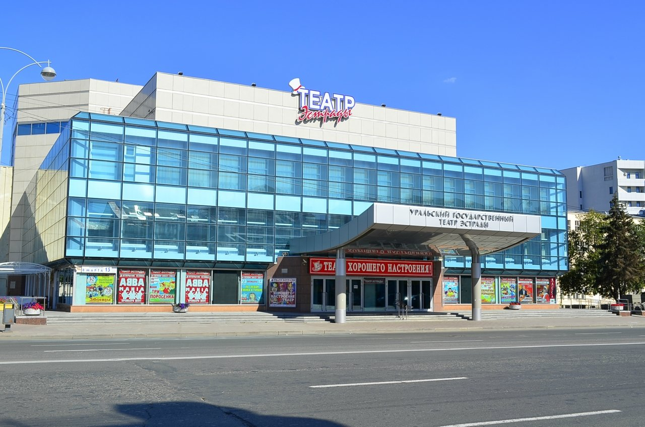
Театр Эстрады
Создан 30 ноября 1995 года. В 1996 году Указом Губернатора Свердловской области Эдуарда Эргартовича Росселя театру придан статус государственного театра и присвоено наименование «Уральский государственный театр эстрады».
В театре разрабатываются и реализуются авторские концертно-театральные проекты.
Театр является уникальным в своем жанре. На сегодняшний день в России – это единственный театр эстрады, имеющий собственную труппу.

Slide 9
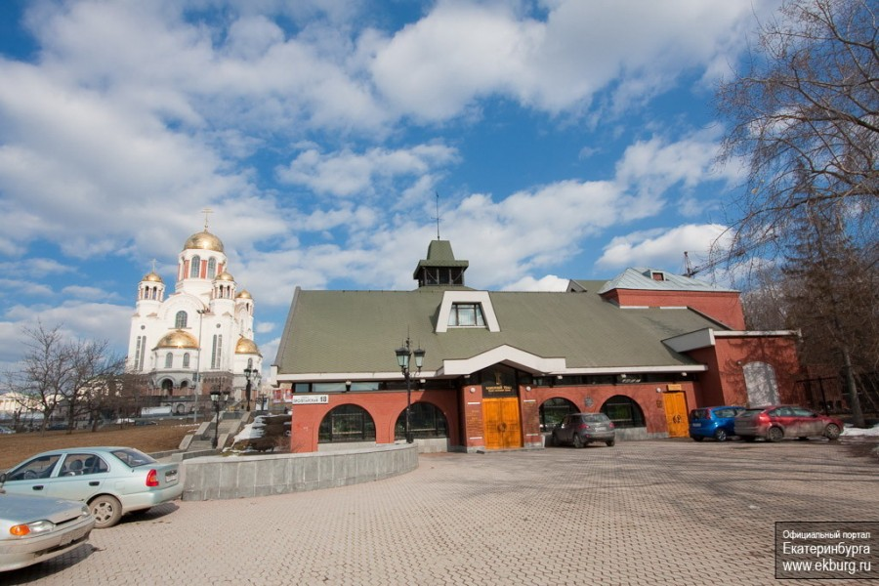
Камерный театр
Идея Камерного театра появилась в 1986 году и была органична духу, миссии самого места – Литературного квартала. Архитектурный ансамбль из музейных домов-усадеб, парк, исторические площадки и объекты – театр задумывался как новый способ поддержания имиджа литературы, продвижения культурных и музейных ценностей, поиска театральных интерпретаций классики.
Однако Время оказалось к этому не готово – Камерный мог стать одним из свердловских долгостроев, до его появления прошло 12 драматичных лет. Официальное открытие состоялось в декабре 1998 года.

Slide 10
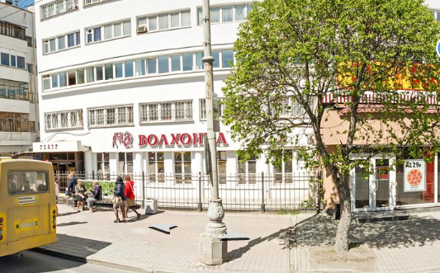
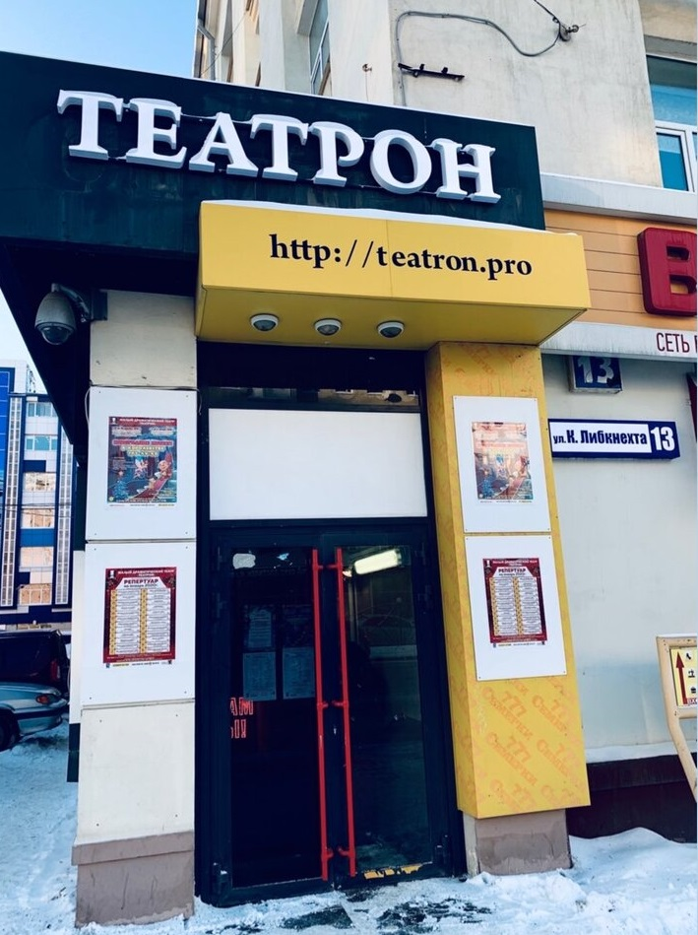
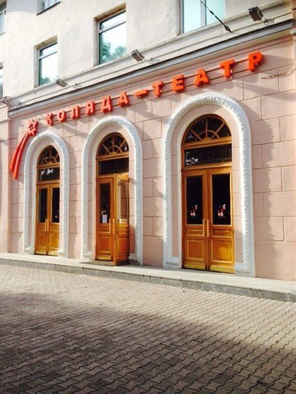
Волхонка
Коляда-театр

Slide 11
СПАСИБО
ЗА
ВНИМАНИЕ

